Slide 1
Notes:
ここでは、マイナポータルの各サービスの利用方法について、そのサービスの概要と利用方法についてご説明します。

Slide 2
Notes:
次に、様々なサービス・申請のしかたについて説明します。
マイナポータルを使うと、地方公共団体で行われている「子育て、介護、被災者支援サービス等」のような、身近な行政サービスの利用手続きを、自宅からでも簡単に行うことができます。
①お住まいの地域や自身の状況に合わせて、適切な行政サービスを検索することができます。
②役所に足を運ぶことなく、手続きに必要な書類をオンラインで作成することが可能です。
③作成した書類を電子申請することができます。ただし、一部の手続きでは、マイナンバーカードによる電子署名が必要な場合があります。
手続きの検索・電子申請で可能な具体的な申請や手続き内容は、地方公共団体によって異なります。また、全てのサービスがオンラインで利用できるわけではないので、ご注意ください。
【補足説明】
講師の皆様は、マイナポータルの利便性を具体的に説明することで、受講者の理解を深めてください。例えば、役所に出向くことなく、自宅から申請手続きができる利点や、必要な情報を事前に確認してから書類を作成できるため、無駄な往復が減るなどのメリットを説明してください。

Slide 3
Notes:
マイナポータルにはどんなサービスがあるかを確認してみましょう。
マイナポータルのサービスは主にホーム画面右下の「さがす」から確認することができます。
「さがす」からは、様々な方法でマイナポータルのサービスを探すことができます。
探したいサービスが決まっている場合は直接画面上の検索ボックスにキーワードを入力することで関連するサービスを探すことができます。
その下には「＃」で検索ワードの一例もありますので、ここを押すことでも検索ができます。
また、「注目」では特に需要の高い６つのキーワードから関連するサービスを探すこともできます。
「証明書」からはマイナ保険証の登録や確認、パスポートに関わるサービスなどをさがすことができます。
「住まい」からは引っ越しの手続きや世帯情報の確認など暮らしに関わるサービスなどをさがすことができます。
「こども」からは保育園の申し込みや予防接種履歴の確認など、子育てに関わるサービスなどをさがすことができます。
【補足説明】
講師の皆様は、お住まいの自治体によって表示される行政手続きが異なることもご説明ください。

Slide 4
Notes:
「健康医療」からは医療費や薬剤履歴など、医療に関わるサービスなどをさがすことができます。
「お金」からは公金受取口座の登録や確認、税金や年金の確認などお金に関わるサービスなどをさがすことができます。
「出入国」からはパスポートの申請や更新など国外への渡航の際などに役に立つサービスをさがすことができます。

Slide 5
Notes:
「さがす」画面を下から上に動かして、カテゴリからのサービスの検索も確認しましょう。
表示される手続きが設定する自治体によって異なります。
例えば荒川区に設定すると「カテゴリから検索」では、
「妊娠・出産」、「子育て」、「引っ越し・住まい」、「高齢者・介護」、「ご不幸」、「健康・医療」の６つのカテゴリからサービスを検索できます。
このように様々な方法でサービスや手続きを検索することが出来ますので、自分にあった検索方法で利用してみましょう。
【補足説明】
講師の皆様は、受講者の皆様に、同じサービスや手続きでも様々な検索方法で探すことができる点、またお住まいの地域によって検索される行政手続きが異なる点をご説明ください。

Slide 6
Notes:
「わたしの情報（自己情報表示）」についてご説明します。
地方公共団体や国の行政機関等が保有する自己情報を確認できます。
情報を確認する場合には、次の情報を指定することが必要です。
・世帯情報、税・所得、健康・医療などの分野項目の指定。
・いつの時点のあなたの情報の内容が必要かの確認対象日、日付などを指定し、ご自身の情報が参照できます。
【補足説明】
講師の皆様は、例えば前年度の所得の金額をスマートフォンで簡単に確認できるなど、具体的なメリットを伝えられると良いでしょう。

Slide 7
Notes:
ここから、具体的な操作方法の説明です。
①「その他のわたしの情報」をタップしてください。
わたしの情報の画面が表示されます。
②「詳しい条件で探す」をタップしてください。
③検索条件を設定します。「情報の内容」を押し、知りたい情報をチェックします。

Slide 8
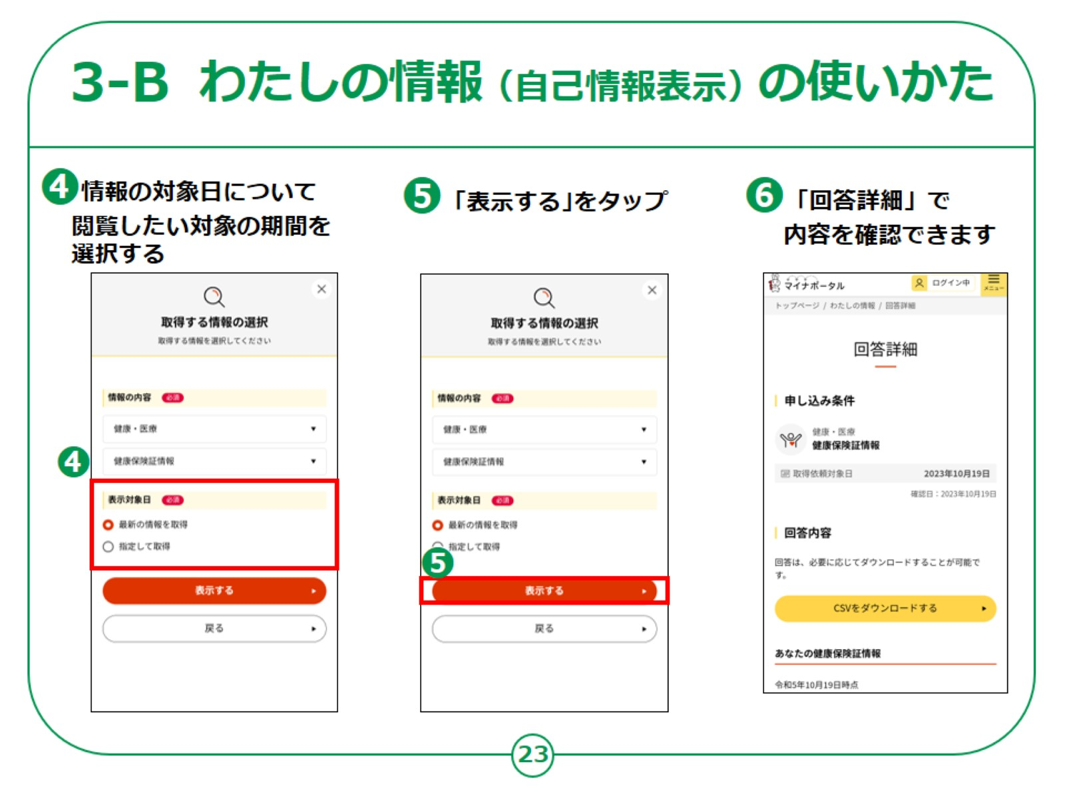
Notes:
④情報の対象日について、見たい対象の期間を選択してください。
⑤「表示する」をタップします。
⑥「回答詳細」が表示され、ご自身の情報を確認することができます。
【補足説明】
講師の皆様は、受講者が内容を確認する際に、画面が表示されるまで時間がかかっている際には、いったんここで手順説明を終わりにして、帰宅後に再確認するようご案内してください。

Slide 9
Notes:
「やりとり履歴」についてご説明します。
やりとり履歴では、行政サービスの審査・手続等に伴い、あなたの情報がどの機関との間で、いつ、どのように利用されたかを確認できます。
知りたい期間を指定して確認します。
【補足説明】
講師の皆様は、受講者の皆様からやりとり履歴と利用履歴の違いについて質問された場合、やりとり履歴は行政機関等の業務上で情報連携を行った履歴となっており、利用履歴は利用者、および代理人がマイナポータルを利用した履歴であるとご説明ください。

Slide 10
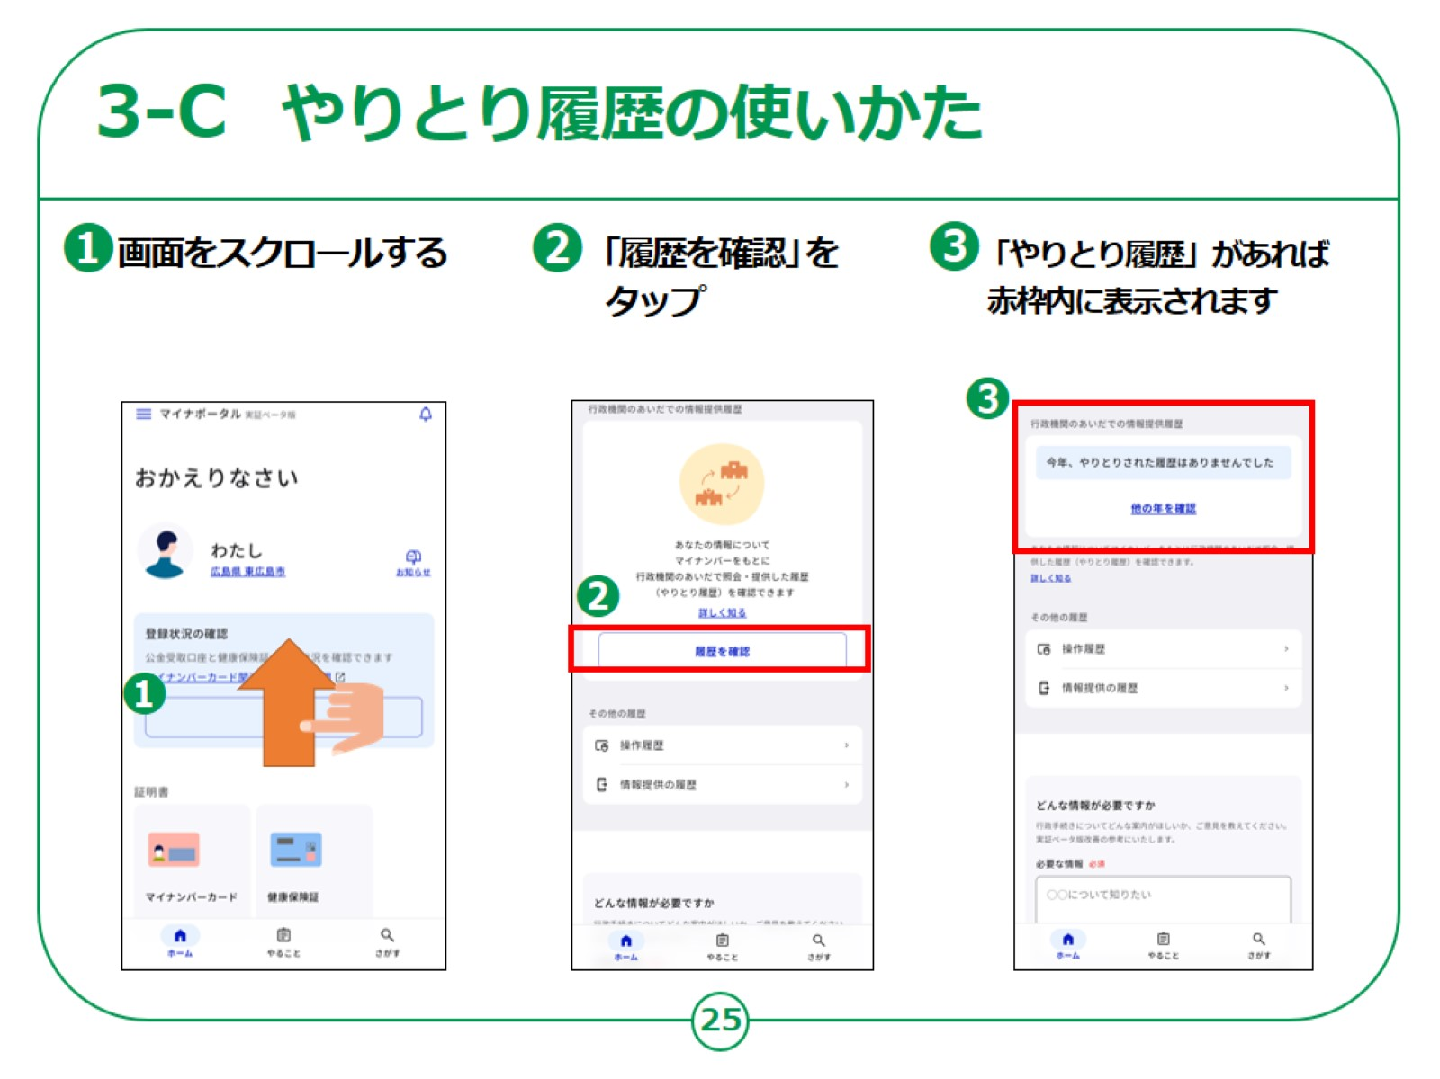
Notes:
「やりとり履歴」の使い方をご説明します。
①トップ画面から上にスクロールします。
②行政機関のあいだでの情報提供履歴の「履歴を確認」をタップします。
③やりとり履歴があれば赤枠内に表示されます。

Slide 11
Notes:
「お知らせ」の使い方についてご説明します。
ここでは、「お知らせ」について、検索画面の表示までご説明します。
①「お知らせ」をタップしてください。
②届いているお知らせが一覧で表示されます。

Slide 12
Notes:
外部サイトとの連携の使い方についてご説明します。
外部サイトとの連携では、マイナポータルと外部サイトをつなぎ、つないだサイトのサービスを受けることができます。
例えば年末調整手続において、生命保険控除証明書等のデータをまとめて入手し、控除申告書へ自動入力ができます。

Slide 13
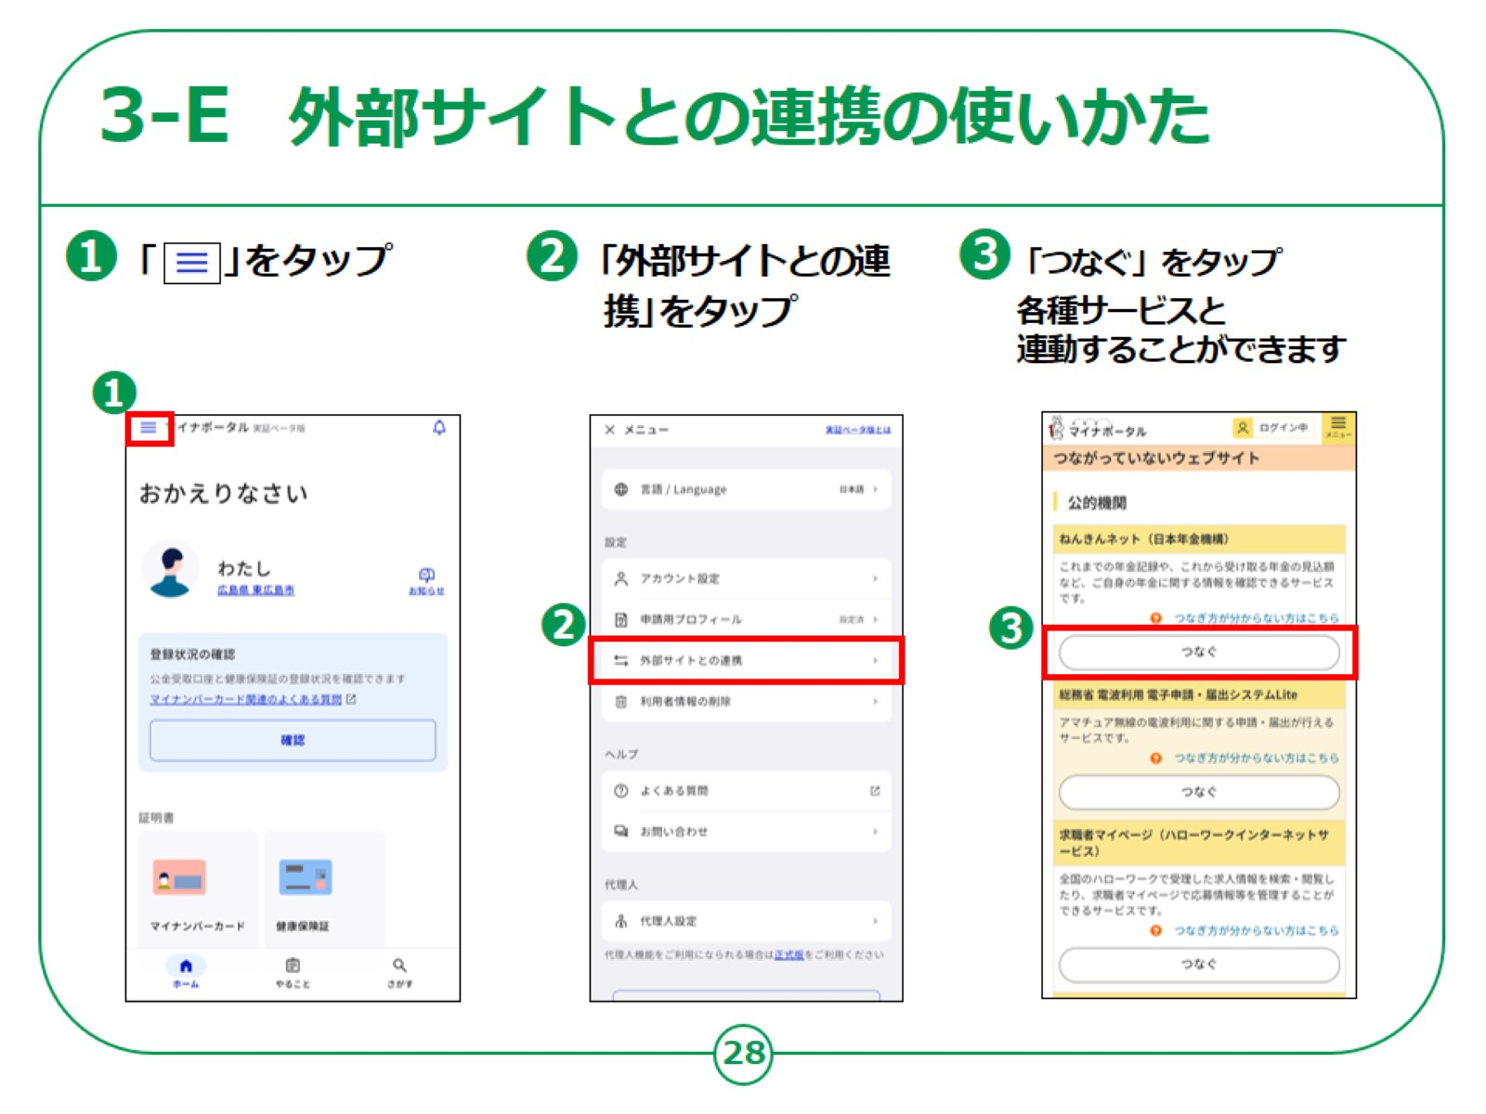
Notes:
外部サイトとの連携の使い方をご説明します。
①画面左上の「三本線」をタップしてください。
②メニュー画面の中から「外部サイトとの連携」をタップしてください。
③はじめの設定では、どのサイトとも繋がっていない状態であるため、つながっていないウェブサイトとしてねんきんネットなどが表示されます。
たとえば、 ねんきんネットの「つなぐ」ボタンを押すと、ねんきんネットにつなぐことができます。
【補足説明】
講師の皆様は、「もっとつながる」で官民のサイトにつなげることができることをご案内ください。
例えば、公的機関は、e-Taxやねんきんネットなど、国の様々なサービスが利用でき、税金の申告や年金の情報をチェックすることが容易になります。
民間の関連サイトは、日本郵便のマイポストなど、生活を便利にする多様なサービスへのリンクが見つかります。

Slide 14
Notes:
「操作履歴」についての説明です。
「操作履歴」では、あなたご自身、またはあなたの代理人の方が、マイナポータルで、いつ、どのサービスを利用したのかなどの利用履歴が確認できます。
【補足説明】
講師の方は、役所に書類を提出した際などに、自身の手元に書類のコピーや日付を控えておかなければ、いつどのような申請を行ったか確認することは難しいが、「操作履歴」を確認すれば、簡単に履歴を見ることができる、等のメリットを伝えるようにしてください。

Slide 15
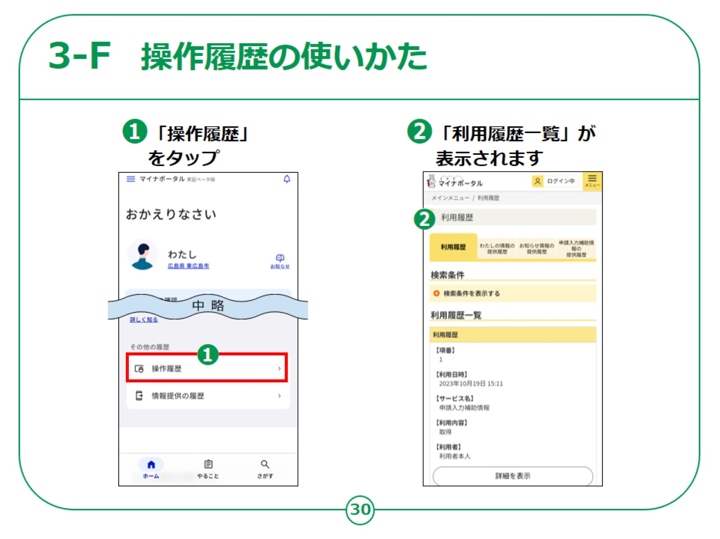
Notes:
利用履歴の使いかたについてご説明します。
①ホーム画面をスクロールしていき、「操作履歴」をタップします。
②画面が遷移し「利用履歴一覧画面」が表示されます。
そこで利用履歴を確認することができます。

Slide 16
Notes:
「利用者者登録変更」についてご説明します。
ここでは、マイナポータルの利用者情報の登録変更ができます。
変更できるのは、
・メール通知の希望変更
・ニックネームの変更
・メールアドレスの変更
などです。
メール通知の希望変更とは、マイナポータルにログインしたり、お知らせが来た際に、メールでの通知を希望するかどうかの変更です。

Slide 17
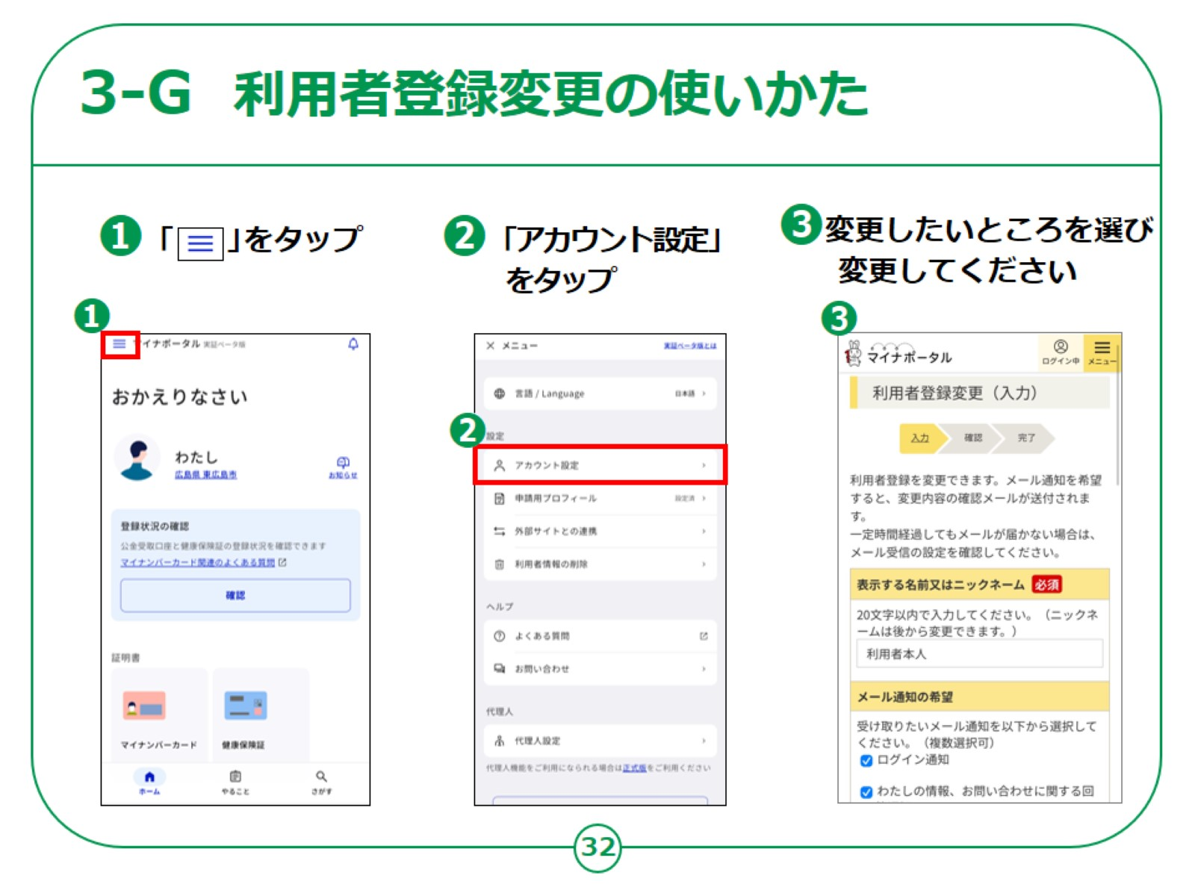
Notes:
利用者登録変更の使い方をご説明します。
①左上の三本線をタップしてください。
②「アカウント設定」をタップしてください。
③登録した利用者情報が表示されますので、変更したいところを選び変更してください。

Slide 18
Notes:
「代理人を変更・登録」についてご説明します。
あなたの代わりに、代理人の方がマイナポータルの機能を使用できるように設定できます。
代理人を設定する際は、あなたが代理人同席のもと、代理人に利用を許可するサービスや、代理できる期間を入力し、代理人が自身のマイナンバーカード読み込ませて代理人登録を行います。
代理人登録後、あなたに代わって代理人が作業できるようになります。
【補足説明】
講師の方は、代理人を設定することにより、一部の機能について代理人が代わりに作業することができるようになるということをご説明ください。
例えば、ご家族が受講者の情報を見る必要がある場合、ご家族を代理人設定することにより、確認が可能になります。

Slide 19
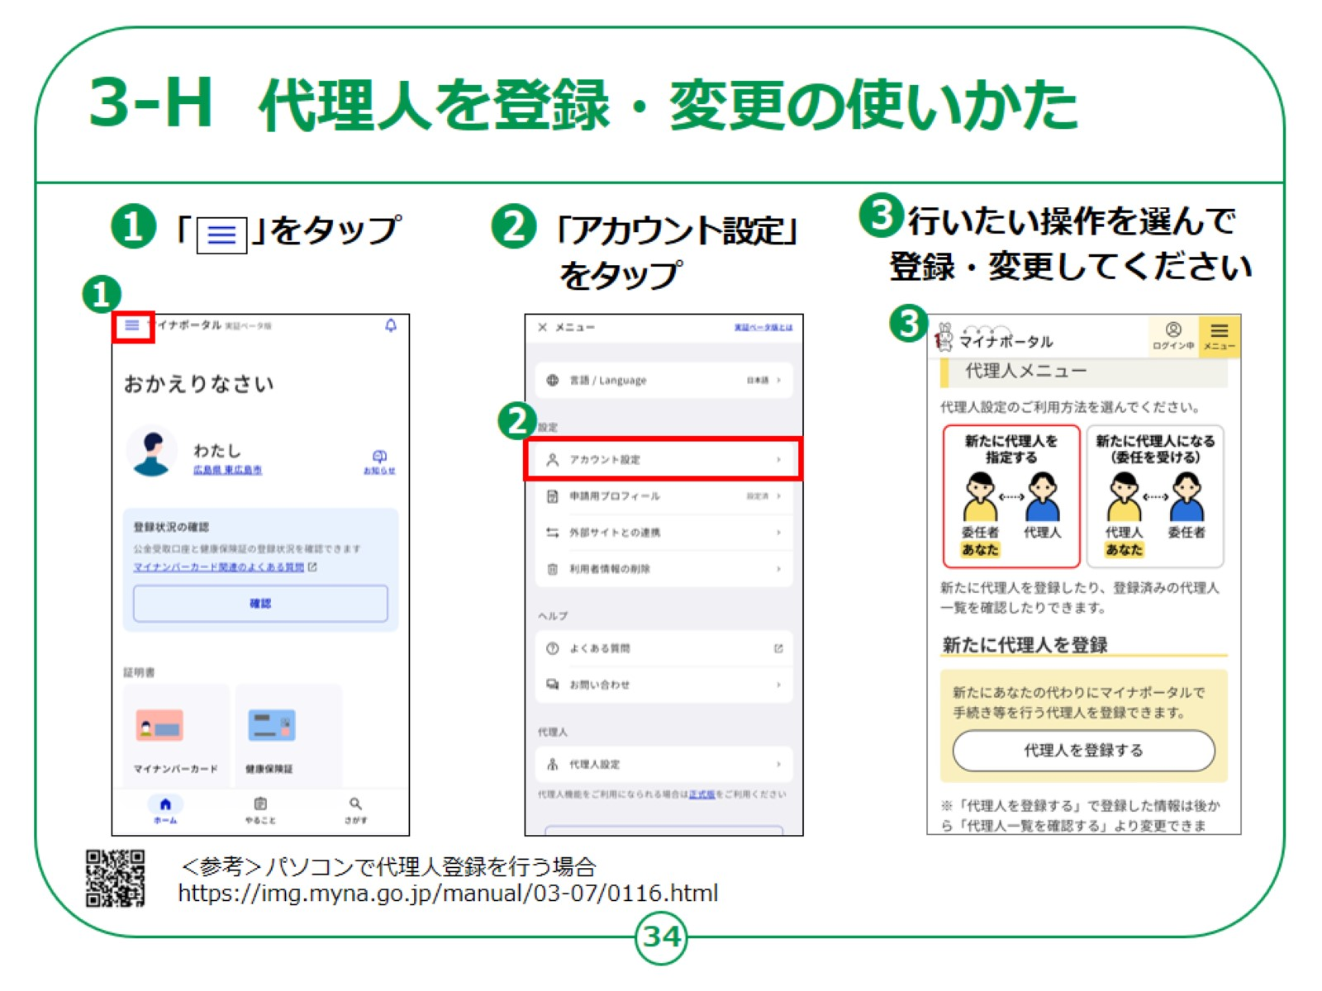
Notes:
「代理人を登録・変更」の使い方をご説明します。
①左上の三本線をタップしてください。
②「アカウント設定」をタップしてください。
③行いたい操作を選んでください。
マイナポータルについての講座は以上です。
【補足説明】
講師の皆様は、代理人登録を行いたい場合、ご自宅等のパソコンで、ＱＲコードの表示のあるサイトから登録を行っていただくようにご案内ください。

